Slide 1








Trilhos da Alfabetização
Catas Altas
Rio Piracicaba
Santa Bárbara
(MG)
Ciclo 2
Reunião Equipe Técnica

Slide 2
Roteiro do encontro
Atividade | Duração
Boas vindas com café | 20 min
Apresentação do roteiro de trabalho | 10 min
Momento cultural | 30 min
Compartilhamento do trabalho de campo | 1h
Devolutiva atividade prática Ciclo 1 | 20 min
Almoço | 1h
Devolutiva da avaliação dos estudantes | 50 min
Antecipação da Pauta dos diretores | 40 min
Gestão do tempo | 40 min
Compartilhamento das ações desenvolvidas pelas demais frentes | 10 min
Próximos passos | 10 min
Avaliação Café e despedida | 10 min

Slide 3
o que esse roteiro nos diz sobre a continuidade do trabalho?
Registrar um objetivo de aprendizagem para ser retomado ao final, no momento da avaliação: qual momento da pauta destacaria como fundamental para favorecer a qualificação da política educacional?

Slide 4
Qual o total de estudantes destas redes?
Marca o propósito deste encontro e a atuação de cada um na rede e no território.

Slide 5
Momento cultural

Slide 6
Compartilhamento do trabalho de campo
Impressões levantadas no dia do trabalho de campo no encontro presencial do ciclo 1:
- plano de ação
- apoio à diretora e coordenação para desenvolvimento do plano de ação
reflexões sobre o processo
registro fotográfico do processo
Qual é a contribuição do TC para a atuação (da equipe técnica)?
Cada grupo terá 15 minutos de apresentação e ao final teremos 15 minutos para discussão.

Slide 7
Processo de elaboração do documento - Atividade prática do ciclo 1
Em grupos mistos – entre municípios – discutir o processo de registro das ações institucionais implementadas em 2025:
- como se deu o processo?
- como a equipe foi envolvida ou como foi compartilhado com a equipe?
- o que esse registro revelou sobre a implementação/apoio/acompanhamento das ações institucionais nas escolas?
- como antecipam o apoio necessário para que as diretoras registrem as ações no PPP?
Socializar as principais reflexões - sistematização.

Slide 8
Estrutura do documento
- O que é
Porque desenvolver a ação - objetivos
Qual a frequência
Etapas e detalhamento
Indicadores de acompanhamento – em relação aos estudantes, aos professores e a gestão

Slide 9
Almoço
Voltamos em 1h

Slide 10
Avaliação do estudantes: discussão dos resultados
Vamos analisar a seguir os dados do município X. O que observam em relação
ao número de escolas participantes,
número de estudantes que realizaram as provas,
resultados,
número de estudantes dentro do esperado e dentro do não esperado,
evolução no tempo,
Outras observações.

Slide 11
      Trilhos da Alfabetização
Formação
Ampliação de conhecimento (materiais)
Avaliação
Formação síncrona no município
formação com equipe técnica da Secretaria, formadores locais, diretores, coordenadores pedagógicos e professores
Realização de trabalho de campo
Material para educadores -“Formação na Escola”
Orientações didáticas para o desenvolvimento de projetos, sequências didáticas e atividades habituais
Avaliação dos estudantes em Língua Portuguesa e matemática
Avaliação dos estudantes do 3º ano
Formação assíncrona – ambiente virtual
Disponibilização de conteúdos formativos
Desenvolvimento de propostas práticas
Materiais para os estudantes
Cadernos com atividades para os estudantes dos 1º, 2º e 3º anos e caderno de orientação para professores
Jogos Matemáticos
Entrega de jogos de matemática para serem utilizados em sala de aula (produção e compra)
Ampliação dos acervos das escolas
Entrega de livros de referência e fundamentação para atuação dos profissionais envolvidos e livros literários
Teoria da Mudança: monitoramento, acompanhamento e avaliação de todas as frentes do projeto e de forma integrada com o Ciclo de Saúde e Proteção Social e Territórios em Rede

Slide 12


Avaliação dos estudantes
ACOMPANHAR
a aprendizagem dos estudantes
PRODUZIR DADOS
que sejam dispositivos de formação
QUALIFICAR
as avaliações realizadas no interior das Redes
OBJETIVOS
AVALIAR
os resultados do programa
PROCESSO
AMPLITUDE
AMOSTRAL
100% das turmas de 3º ano de todas escolas
FREQUÊNCIA
anual
ÁREAS
Língua Portuguesa
Matemática
PARCERIA
Grupos de Trabalho com a rede

Slide 13
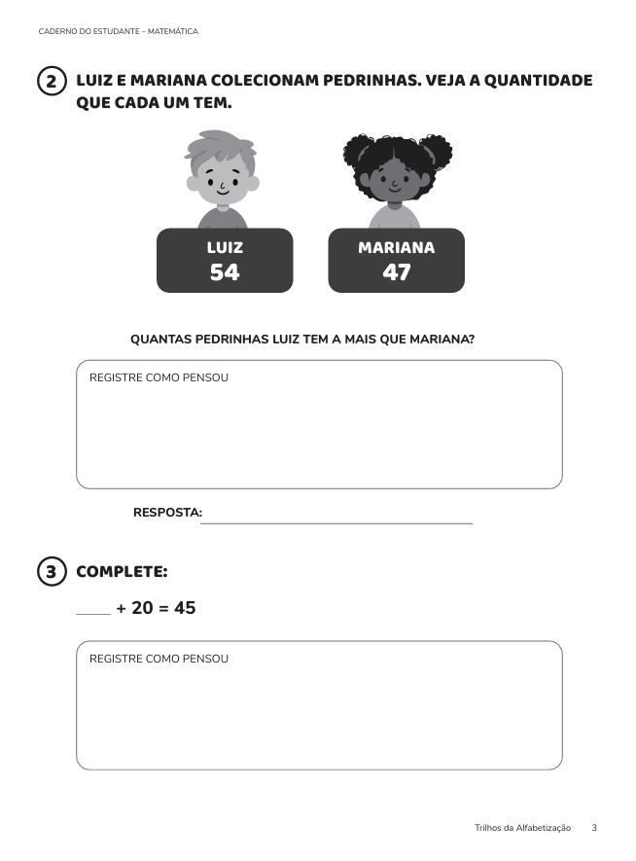
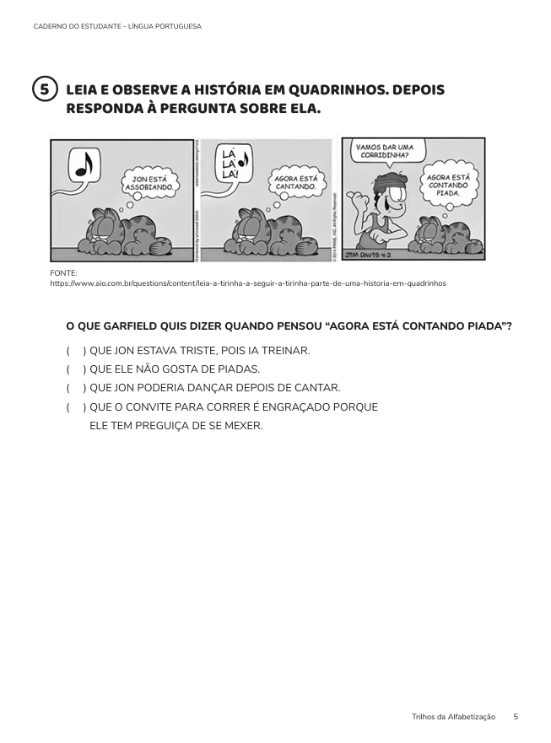

Conteúdos da Avaliação
Língua Portuguesa:
Escrita/Análise linguística com foco na compreensão do sistema de escrita
Produção de Textos
Leitura
Matemática:
Números – leitura, escrita comparação e ordenação
Números – resolução de problemas campo aditivo e multiplicativo
Geometria

Slide 14
Discussão dos resultados
Apresentação de dados do município X:
O que chama atenção em relação a esses resultados?
Que hipóteses podemos levantar em relação a esses resultados?

Slide 15
Escolas participantes das avaliações
2024
2025
38 escolas*
100% das escolas com 3° ano aplicou a prova
39 escolas
100% das escolas com 3° ano aplicou a prova
*EM Alexandre Ignácio não realizou a prova, pois não tinha nenhum aluno matriculado no 3° ano.

Slide 16
Turmas participantes das avaliações
2024
2025
76 turmas
66% do total de turmas do terceiro ano aplicou a avaliação
62 turmas
82% do total de turmas do terceiro ano aplicou a avaliação

Slide 17
Número de respondentes das avaliações
2024
2025
945 estudantes
1.077 estudantes
59%
66%
Do total de estudantes do 3º ano
LP + MAT + PT
Do total de estudantes do 3º ano
LP + MAT + PT

Slide 18

Critérios de avaliação
Não Adequado
ADEQUADO
ELEMENTAR
CRÍTICO
MUITO CRÍTICO
ACERTOU ACIMA
≥ 75%
DA PROVA
ACERTOU
ENTRE
≥ 50%
< 75%
DA PROVA
ACERTOU
ENTRE
≥ 25%
< 50%
DA PROVA
ACERTOU
ATÉ
< 25%
DA PROVA

Slide 19
Resultados Língua Portuguesa e Matemática
Município X - 2025
 | 2024 |  | 2025
 | Número de estudantes | Proporção de estudantes | Número de estudantes | Proporção de estudantes
Adequado | 417 | 44% | 465 | 39%
Elementar | 312 | 33% | 400 | 38%
Crítico | 175 | 19% | 169 | 16%
Muito crítico | 41 | 4% | 43 | 7%
Total Geral | 945 | 100% | 1077 | 100%
Não adequado
* Os resultados de Língua Portuguesa (LP) não incluem a parte de Produção de Texto (PT)

Slide 20
Resultados Língua Portuguesa
Município X - 2025
 | 2024 |  | 2025
 | Número de estudantes | Proporção de estudantes | Número de estudantes | Proporção de estudantes
Adequado | 386 | 37% | 537 | 45%
Elementar | 383 | 37% | 402 | 34%
Crítico | 194 | 19% | 192 | 16%
Muito crítico | 78 | 7% | 62 | 5%
Total Geral | 1041 | 100% | 1193 | 100%
Não adequado
* Os resultados de Língua Portuguesa (LP) não incluem a parte de Produção de Texto (PT)

Slide 21
Resultados Matemática
Município X - 2025
 | 2024 |  | 2025
 | Número de estudantes | Proporção de estudantes | Número de estudantes | Proporção de estudantes
Adequado | 495 | 49% | 559 | 47%
Elementar | 299 | 30% | 355 | 30%
Crítico | 137 | 14% | 193 | 16%
Muito crítico | 71 | 7% | 95 | 8%
Total Geral | 1002 | 100% | 1202 | 100%
Não adequado

Slide 22
Resultados Produção Textual
Município X - 2025
 | 2024 |  | 2025
 | Número de estudantes | Proporção de estudantes | Número de estudantes | Proporção de estudantes
Adequado | 24 | 2% | 50 | 4%
Elementar | 71 | 7% | 154 | 13%
Crítico | 185 | 18% | 318 | 27%
Muito crítico | 761 | 73% | 673 | 56%
Total Geral | 1041 | 100% | 1195 | 100%
Não adequado

Slide 23
Análise resultados avaliação
Em grupo por município, analisar os resultados a partir das mesmas chaves de análise que fizemos no exercício anterior e discutir:
O que esses resultados revelam como desafios para nós da Secretaria? E para os diretores?
o que é importante problematizar no dia seguinte, com as diretoras, para potencializar a reflexão?

Slide 24

Desdobramentos em eixos da política educacional
Gestão curricular
Gestão de espaço, tempo e recursos
Ex.: inserção de produção de texto e resolução de problemas do 1º ao 3º ano.
Ex.: tempo didático prioritário para investimento nos conteúdos em defasagem.
Formação de Professores
Ex.: uso dos materiais do Trilhos para produção de texto e resolução de problemas do 1º ao 3º ano.
Acompanhamento das aprendizagens
Ex.: cultura de análise de dados e planejamento em função dos resultados das avaliações
Intersetorialidade
Precisamos avançar com o cruzamento de dados dos que estão “abaixo do adequado” com situação de vulnerabilidade social, raça, sexo.
Formação de Diretores
Ex.: análise de dados, formação na escola, conteúdos de formação – dimensões da gestão, acompanhamento das aprendizagens

Slide 25
Compartilhamento e estudo da pauta das diretoras
Em grupos de municípios misturados - diferentes municípios, mas por ação institucional -, ler a pauta e discutir:
como a pauta favorece a continuidade do trabalho e como se articula com o plano de formação e as necessidades formativas e o aprofundamento de conhecimento sobre Gestão Educacional e Escolar?
que questões precisam trazer para a discussão com as diretoras para favorecer a progressão dos conhecimentos sobre Gestão com foco na aprendizagem dos estudantes?
ao ler a pauta, em que ela contribui para que as diretoras compreendam o lugar que ocupam como guardiãs da aprendizagem dos estudantes?

Slide 26
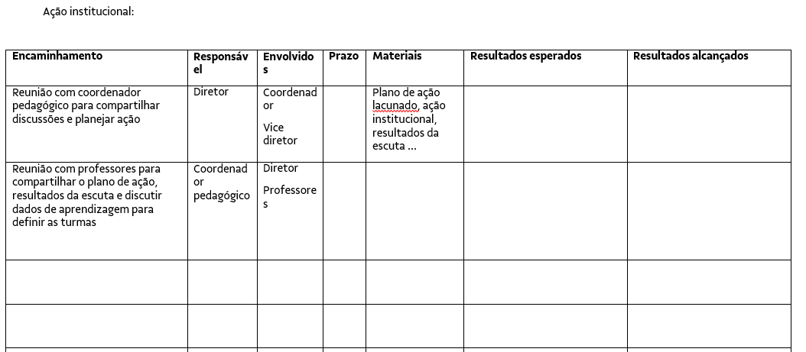

Slide 27
Gestão do tempo
A partir da implementação da ação institucional de matemática e a continuidade da ação institucional de práticas de linguagem.
refletir:
- o que e como o acompanhamento tem sido realizado? O que tem revelado sobre essas ações?
- quais apoios têm dado às escolas?
- qual impacto deste acompanhamento na sua rotina?
Em grupos mistos (entre municípios), registrar:
o que o acompanhamento revela | como organizar a rotina para assegurar esse acompanhamento

Slide 28
Compartilhamento das discussões nas outras frentes

Slide 29
CP | Professor 1º e 2º | 3º ano | 4º e 5º
Rotina da coordenação pedagógica com foco na formação docente Pautas formativas Plano de formação compartilhado Conteúdos didáticos (das pautas das professoras) | Caderno dos Estudantes Práticas de linguagem Situaçao didática fundamental: Escrita por meio da professora de indicação literária Biblioteca de Classe | Caderno dos Estudantes Percurso: Uma alameda de histórias Percursos literários e mediação de leitura | Projeto Contos de artimanha com Pedro Malasartes Leitura de Contos de Artimanha Práticas de escrita por meio do estudante de contos de artimanha. Revisão Textual

Slide 30
Professores | Coordenadores | Formador local
Avaliação dos estudantes (Trilhos) Análise do marco curricular Acervo de jogos: o que as pautas de acompanhamento sugerem como continuidade do trabalho com cálculo mental? | Devolutivas das avaliações 2025. Reuniões individuais ou coletivas. Rotina do CP (acompanhamento/ manutenção). Plano de formação de professores | Plano de formação de CP

Slide 31
Próximos passos
Atividade prática: Continuidade da produção do texto para registro e documentação das ações institucionais implantadas no ano passado, na Proposta Pedagógica do Município.
Importante garantir uma reunião da equipe para definir responsável pela produção, validar o texto, trocar impressões sobre o processo e os impactos nas reflexões desta equipe.
Postar no EDF os avanços desta produção até 01/07.

Slide 32
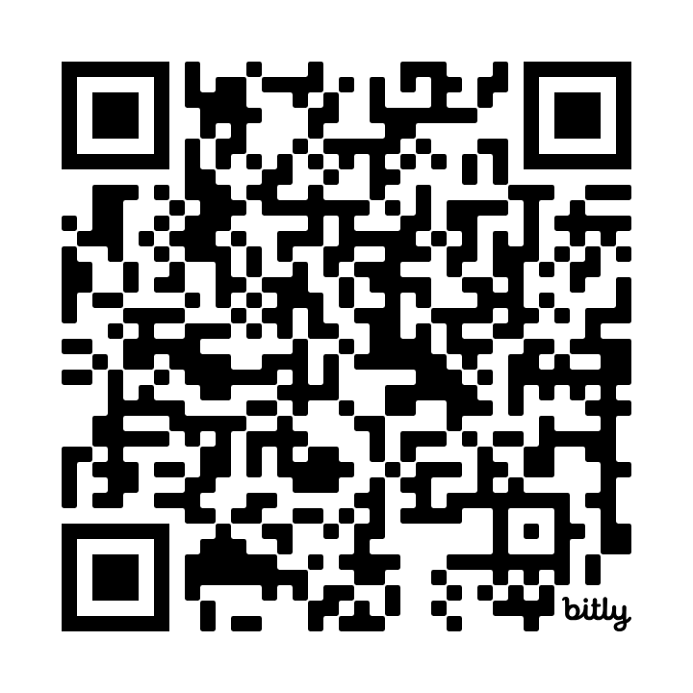
Ciclo 2 Cadastro
bit.ly/trilhoscadastro25

Slide 33
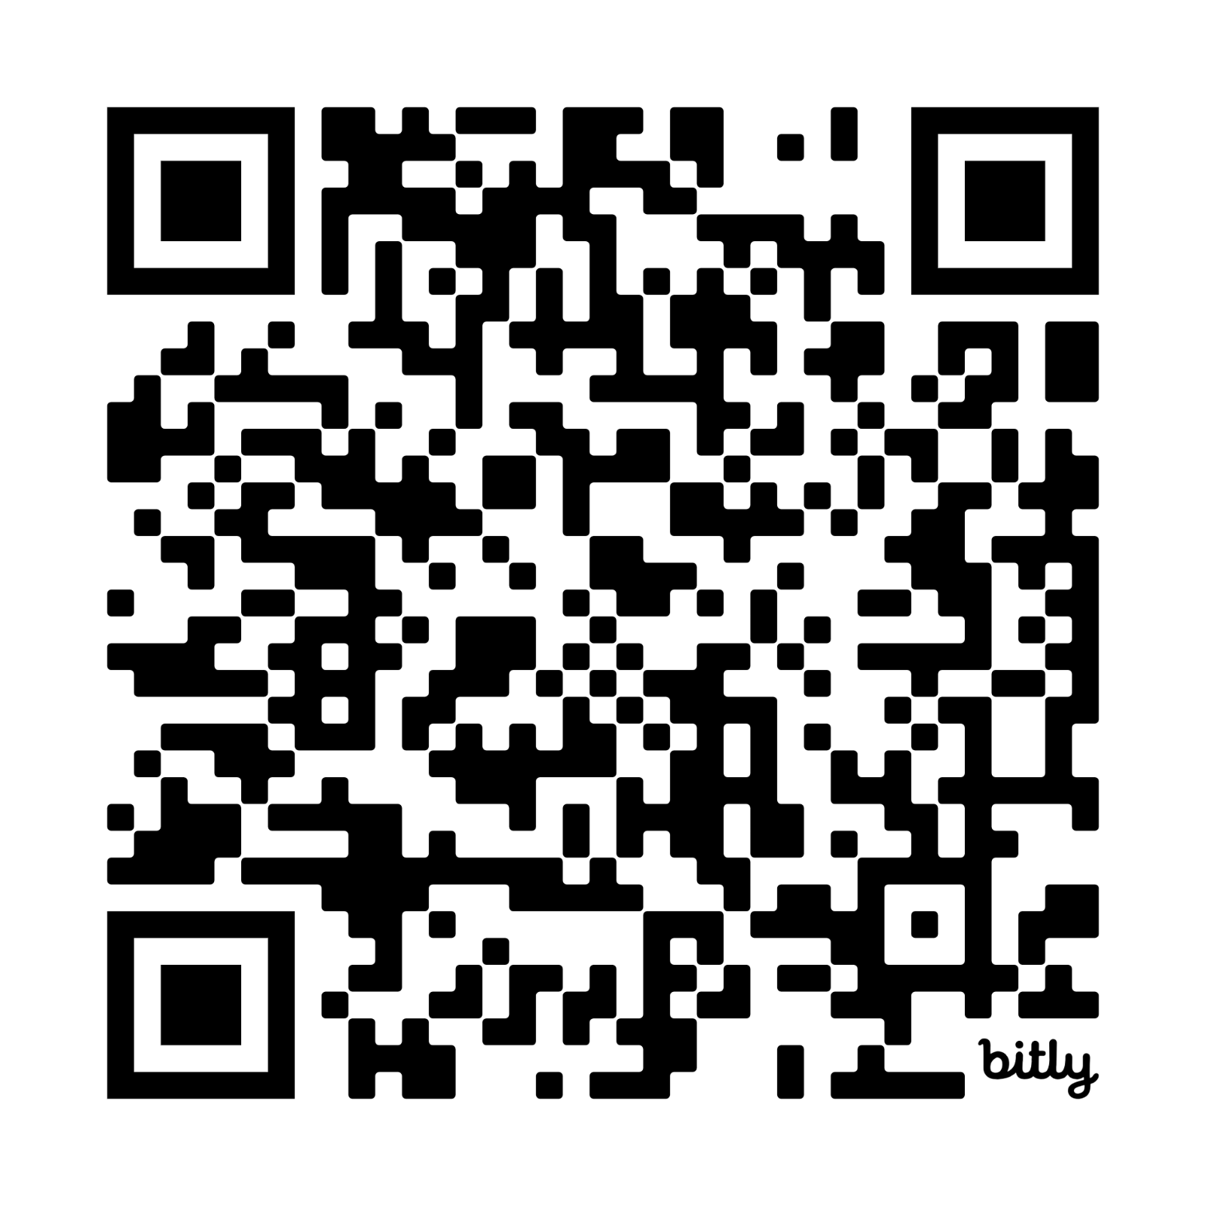
Ciclo 2 Avaliação
Retomar o objetivo de aprendizagem destacado e refletir se foi atingido ou não. Que estratégias foram potentes para isso?
bit.ly/av-trilhos-2025

Slide 34
Lanche e despedida

Slide 35



PARCEIRO
INICIATIVA

